Slide 1
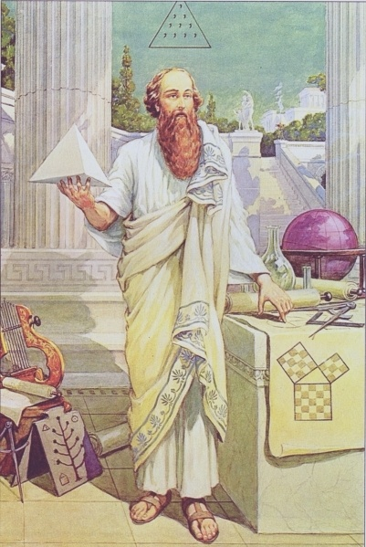
Интегральное исчисление появилось во времена античного периода развития математической науки и началось с метода исчерпывания, который представлял собой набор правил для вычисления площади и объема.
Евдокс Книдский
ок. 408 — ок. 355 год до н. э.

Slide 2
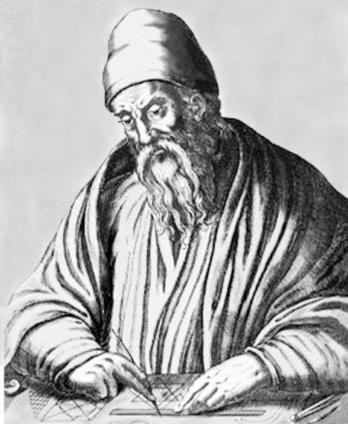
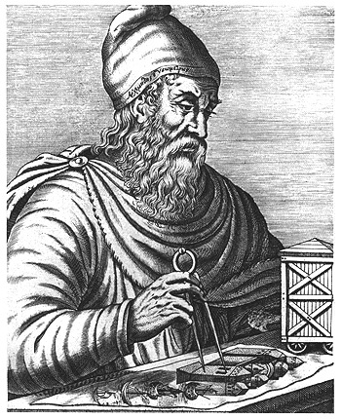
Метод получил своё развитие в работах Евклида.
Особым искусством и разнообразием применения метода исчерпывания прославился Архимед.

Slide 3
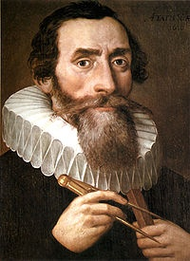
Королевский математик и астролог австрийского двора Иоганн Кеплер вывел формулы для вычисления объемов тел по нескольким измерениям.
Иоганн Кеплер
(1571 – 1630)

Slide 4
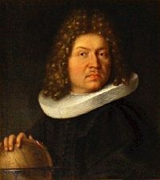
Слово интеграл придумал Якоб Бернулли.
Я́коб Берну́лли
(1654 – 1705)
Символ введен Лейбницем (1675 г.). Этот знак является изменением латинской буквы S (первой буквы слова summa).

Slide 5
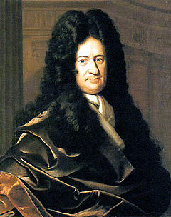
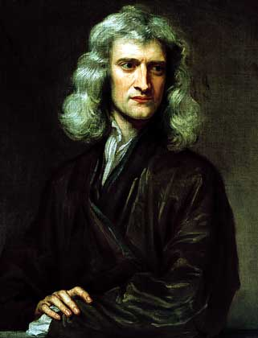
Ньютон и Лейбниц открыли независимо друг от друга факт, известный под названием формулы Ньютона – Лейбница.
Готфрид Вильгельм фон Лейбниц (1646—1716)
Исаак Ньютон
(1643 – 1727)

Slide 6
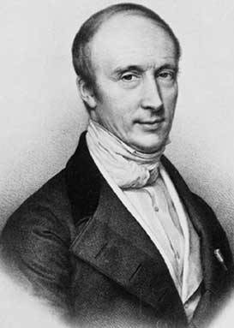
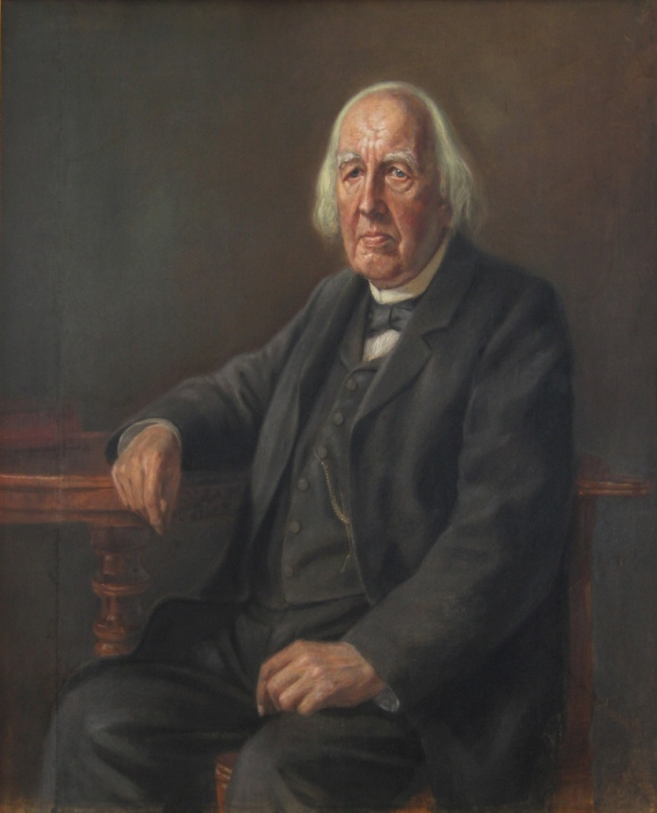
Работы Коши и Вейерштрасса
подвели итог многовековому развитию интегрального исчисления.
Огюстен Луи Коши (1789 – 1857)
Карл Теодор Вильгельм Вейерштрасс (1815 1897 )

Slide 7
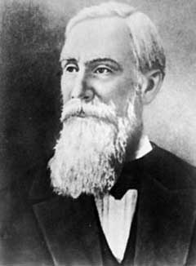
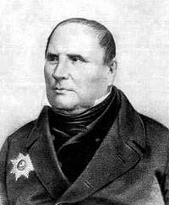
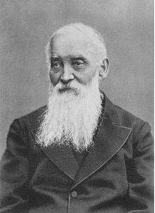
В развитии интегрального исчисления приняли участие русские математики:
М.В. Остроградский
(1801 – 1862)
П.Л. Чебышев
(1821 – 1894)
В.Я. Буняковский
(1804 – 1889)

Slide 8
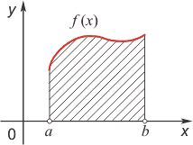
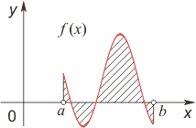
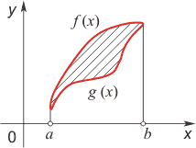
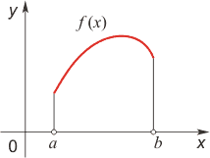
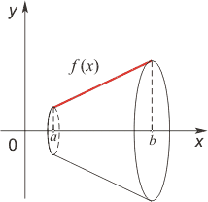
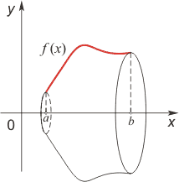
С помощью интеграла можно найти:
Площадь криволинейной трапеции:
Площадь поверхности вращения
Объем тела вращения
Длину кривой

Slide 9
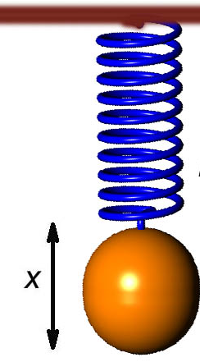
С помощью интеграла можно вычислить:
путь, пройденный точкой
силу давления жидкости и газа
работу переменной силы
координаты центра тяжести
массу стержня

Slide 10
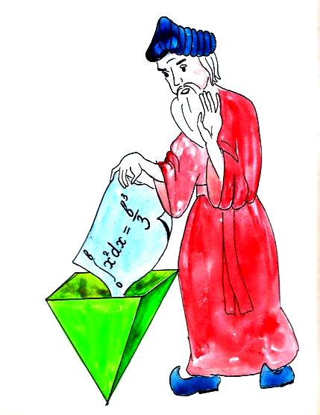
Интеграл принадлежит к числу математических понятий, происхождение и развитие которых тесно связано с решением прикладных задач.

Slide 11
Спасибо за внимание!

